Slide 1
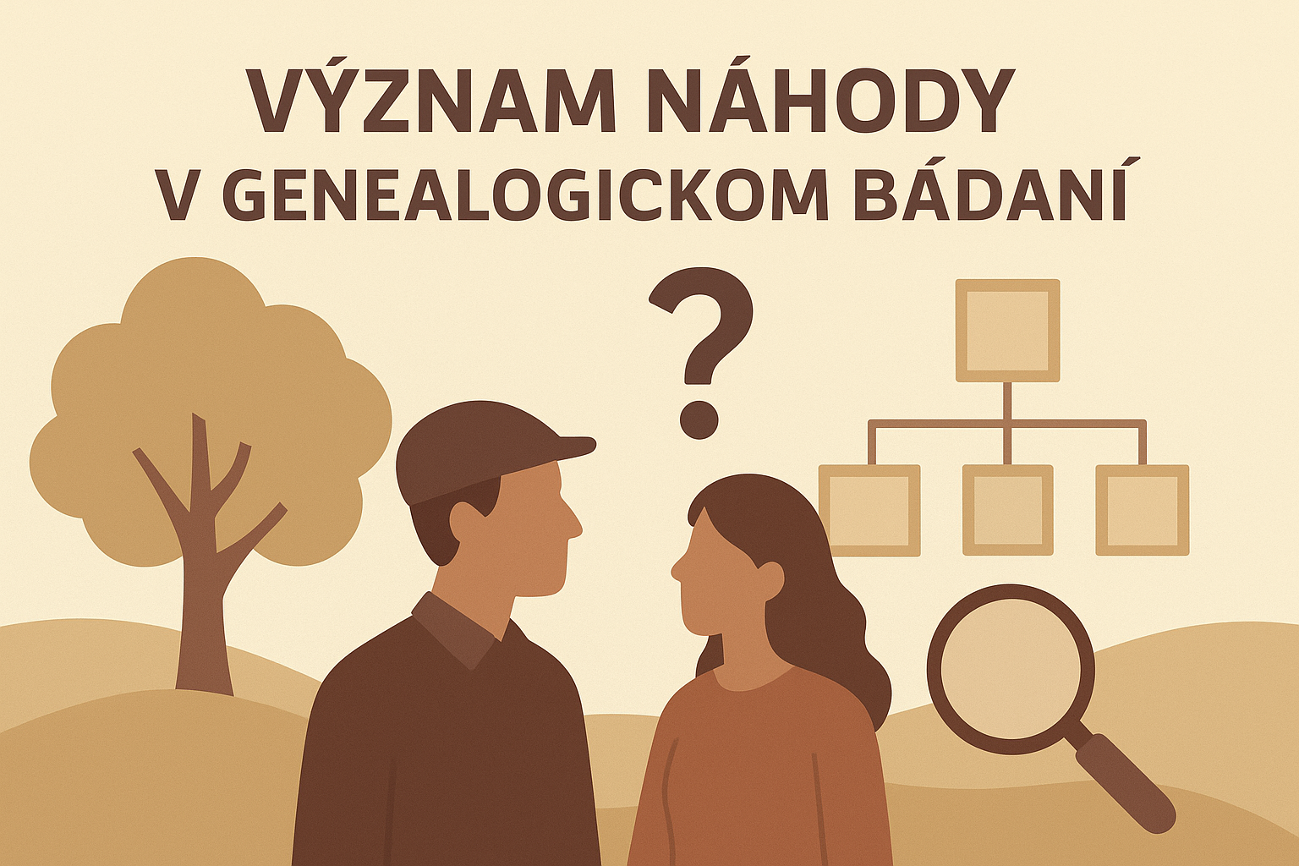
Význam náhody v genealogickom bádaní
Eva Kmeťová, Spolok Slovákov z Maďarska

Slide 2
Čo je to náhoda ?
Náhodný nález v archíve
Zabudnuté rodinné dokumenty
Náhodné stretnutia vedú k novým informáciám
Genealogické diskusné fóra, sociálne siete
Genetická genealógia – nečakané DNA zhody
...

Slide 3
Príbeh plný náhod
Na vlastnom príbehu hľadania biologických predkov mojej mamy ukážem, aký veľký význam môže mať náhoda v genealogickom bádaní.

Slide 4
Príbeh plný náhod
Začiatky pátrania
Návšteva matričného úradu v HMV
Prelomová náhodná poznámka
Návšteva matričného úradu vo Földeáku
Mnoho matričných kníh zhorelo, tá naša sa však zachovala
Pátranie v Balatonboglári
Dôležité informácie od náhodného obyvateľa
Získanie adries dedičov od náhodne prítomných nových majiteľov pozemku

Slide 5
Príbeh plný náhod
Prvý kontakt s novoobjavenou príbuznou
Poštárka náhodou osobne poznala dcéru už nebohej dedičky
Výsledky tohto bádania boli prekvapujúce
Mama pochádzala z piatich súrodencov
Dozvedela som sa aj príčinu, prečo bola mama adoptovaná

Slide 6
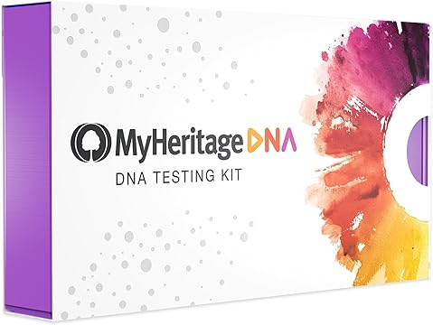
Príbeh plný náhod
Tento príbeh plný náhod ešte pokračoval hľadaním biologického otca mojej mamy na základe zhôd DNA.
Časový rámec prezentácie však neumožňuje venovať sa aj tomuto bodu

Slide 7
Boli to iba náhody?
Príbeh ukazuje, aký veľký vplyv na bádanie môže mať náhoda
Náhode však častokrát treba pomôcť, treba jej ísť oproti
V tomto prípade zohrala úlohu aj silná motivácia, komunikatívnosť
V širšom zmysle sa teda náhoda stáva dôležitým pomocníkom – otvára nové cesty, ktoré systematickým prístupom nemusíme hneď odhaliť.

Slide 8
Ďakujem za pozornosť
Eva Kmeťová, Spolok Slovákov z Maďarska

